Slide 1
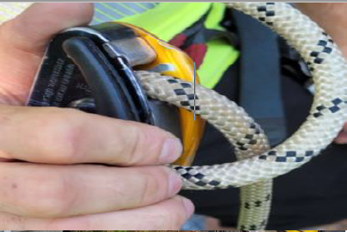
Læringsark
19.Juni 2023 – Linjearbeid i stolpe– Vridning av ankel
Hva | Montør sto i mast og skulle bytte posisjon. Huker fast beltestropp nr. 2 i en bolt mens han skal flytte hovedstroppen. Denne er dermed ikke er festet. Montøren oppdager at stropp nr. 2 er for stram. Før han huker hovedstroppen rundt masten, slipper han ut på stropp nr. 2. Det ble utført liten bevegelse/forflytning samtidig, og han holder da på låsemekanismen. Det blir sluppet ut for mye og derfor faller montør bakover til tauet stopper i en knute i enden. Henger i stropp og er fortsatt festet med stolpesko. Kraftig belastning av ankler. Låsemekanismen er av type Grillon.
Årsak(er) | Feil bruk av utstyr. Mekanisme på Grillon blir holdt for lenge inne. Manglende bevissthet/kunnskap om bruk av Grillon. Grillon blir sluppet ut for mye, samtidig som person ikke er sikret av hovedstropp. Manglende «plan» for forflytning, oppdager at stropp nr 2 er for stram, etter at hovedstropp er løsnet
Konsekvens | Middels Vridning av ankel når person faller bakover, resulterer i 14 dager sykemelding.
Potensiale | Middels Hendelsen kunne ført til brudd i ben. Tampen av tauet har sikring, slik at det ikke ville vært mulig med fall til bakke.
Bildet er for illustrasjon, hendelsen skjedde i en trestolpe.
Læringspunkter
Opplæring: Riktig bruk av Grillon og fallsikringsutstyr kunne forhindret hendelsen. Erfaring: Utvidet trening i klatring kunne gjort person mer bevist på farer ved bruk av Grillon. Ved justering av sikring må man stå sikret og stabilt slik at man ikke utilsiktet får for store utslag. Enden på tauet må ha sikring slik at det ikke kan gli gjennom låsemekanisme. I dette tilfelle ble fall forhindret av denne sikringen.

